Slide 1

Aplicativo com framework Ionic
INF022 – TÓPICOS AVANÇADOS
André/Alex/Vitor

Slide 2

Ionic
É um framework que usa AngulasJS para criar aplicações com um visual muito similar ao de apps nativos. Oferecendo diversas bibliotecas de CSS e Javascript para AngularJS, ele simplifica o desenvolvimento e ajuda a produzir apps com um visual muito agradável, sem dar muito trabalho ao desenvolvedor, além de não exigir muito conhecimento prévio, apenas HTML, CSS e Javascript.
E o Cordova, é basicamente o app “genérico” que encapsula o código feito com IONIC, fazendo com que possamos ter um app que pode ser publicado nas lojas e instalado em qualquer aparelho com os principais sistemas operacionais do mercado (iOS, Android e outros mais). O Cordova também é responsável pelo seu código javascript poder acessar recursos nativos do aparelho, como Câmera, GPS e muitos outros.

Slide 3
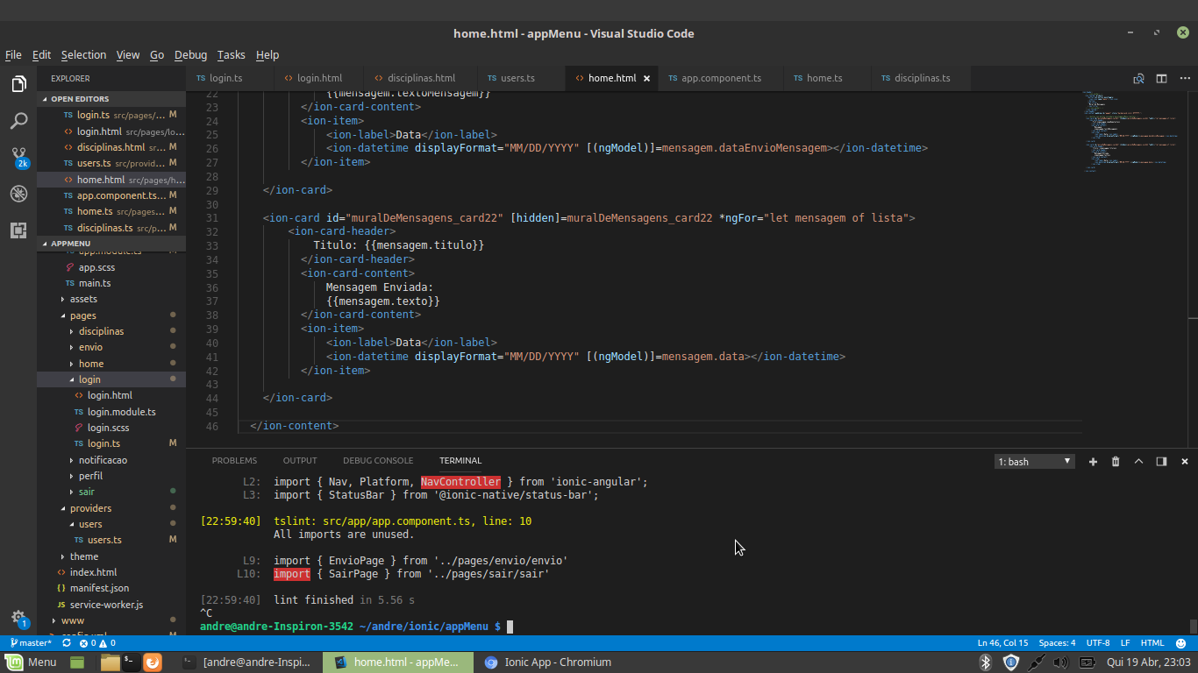
Aplicativo “Emile”
Criar projeto com comandos do Ionic
ionic start emile sidemenu
Criar componentes (páginas) no projeto
ionic generate page login

Slide 4
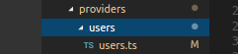
Para acessar dados externos criamos o provider com o comando:
ionic g provider users
A estrutura é esta:

Slide 5
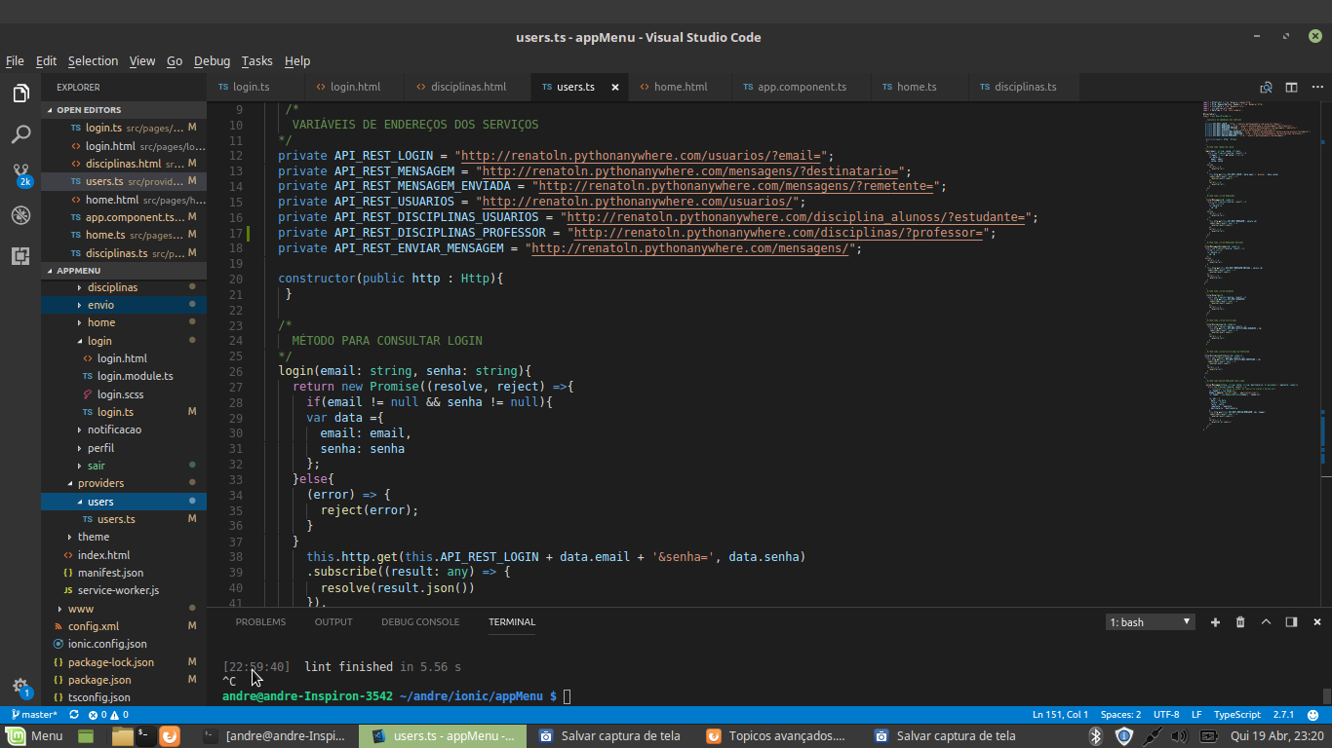
A classe users é responsável por consultar os dados.
Variáveis com o endereço da Api de comunicação com os dados

Slide 6
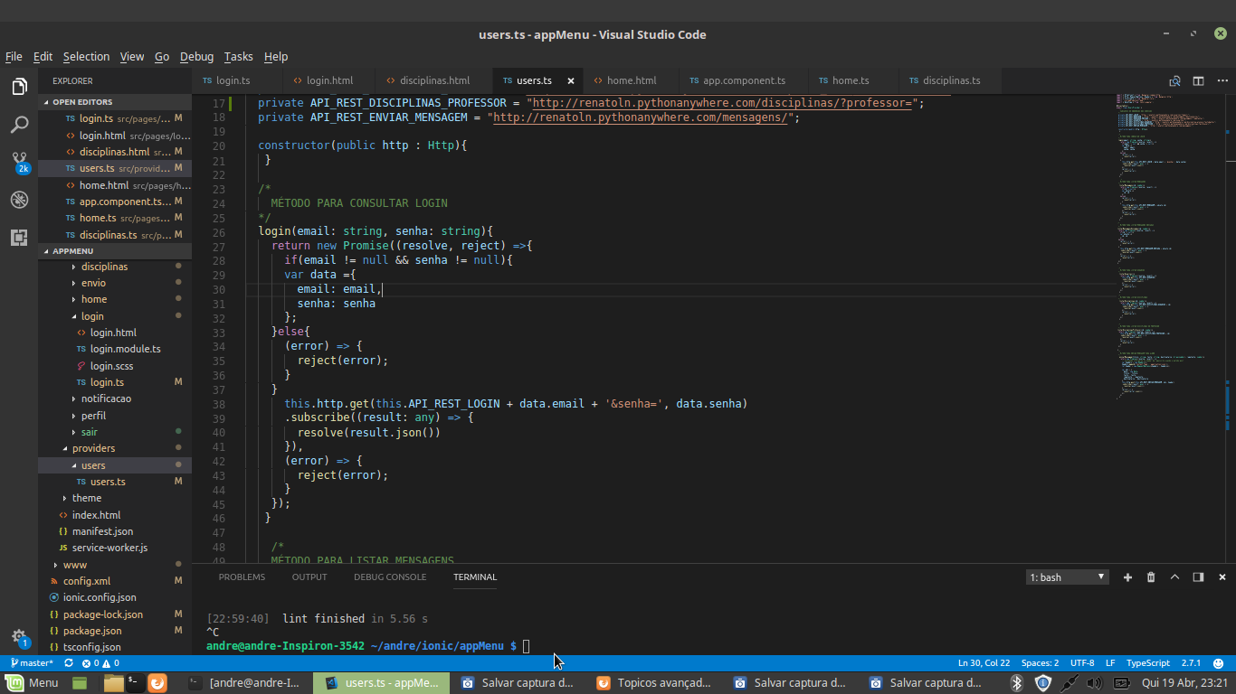
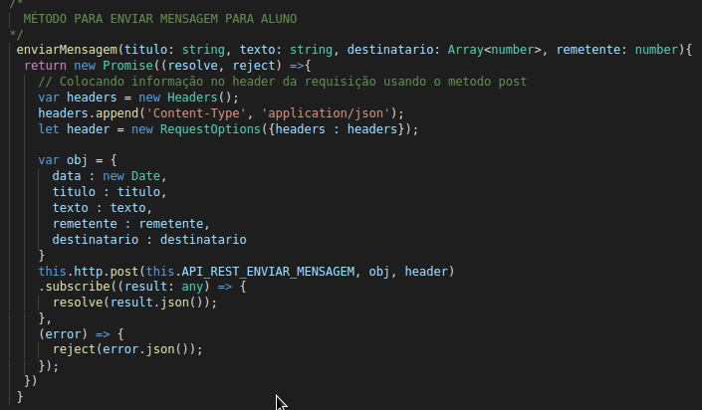
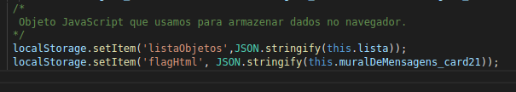
Chamada dos métodos utilizando as conexões da Api

Slide 7
Método de envio de mensagem

Slide 8
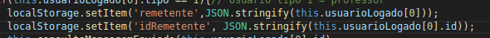
Criação de variáveis globais para armazenar os dados

Slide 9
Aplicativo com framework Ionic
INF022 – TÓPICOS AVANÇADOS
André/Alex/Vitor

